Slide 1







BÀI THƠ
Bóng mây

Slide 2
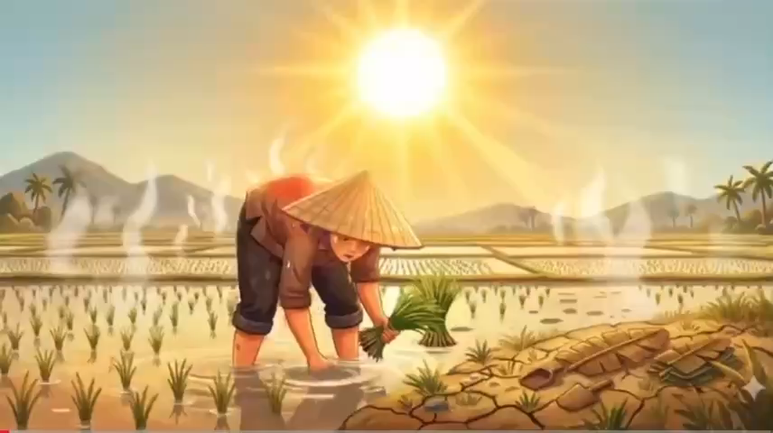

Slide 3
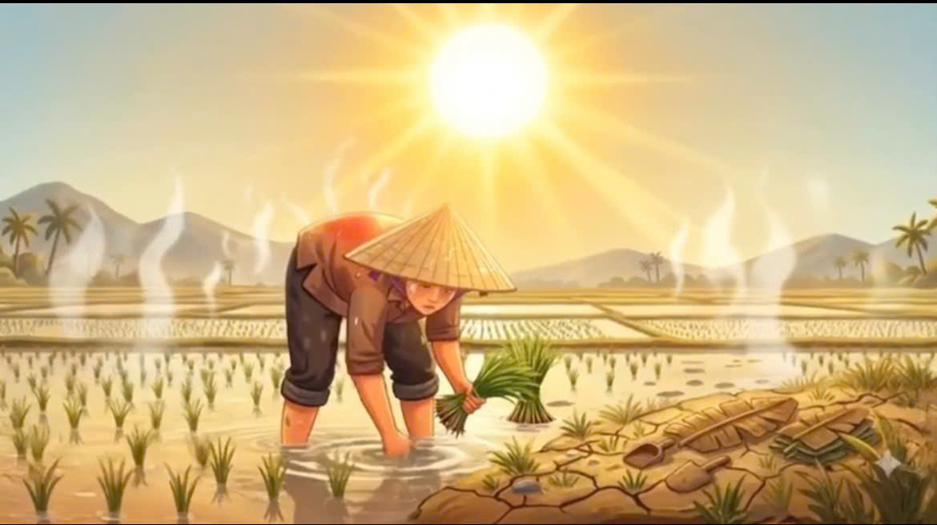

Slide 4
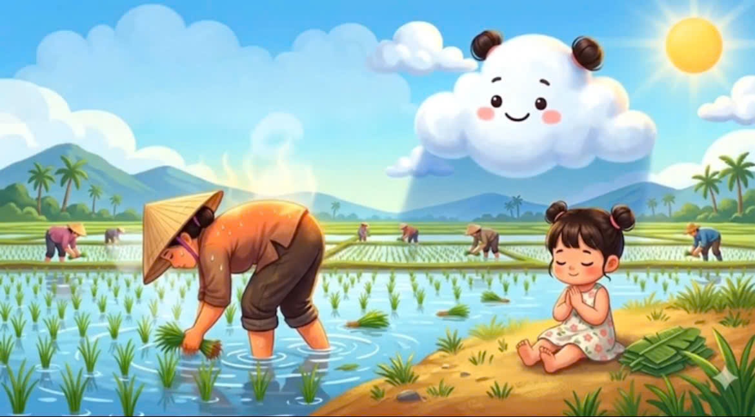

Slide 5
